Slide 1
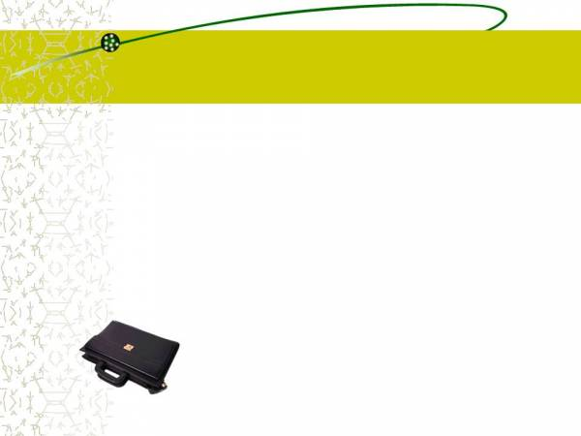
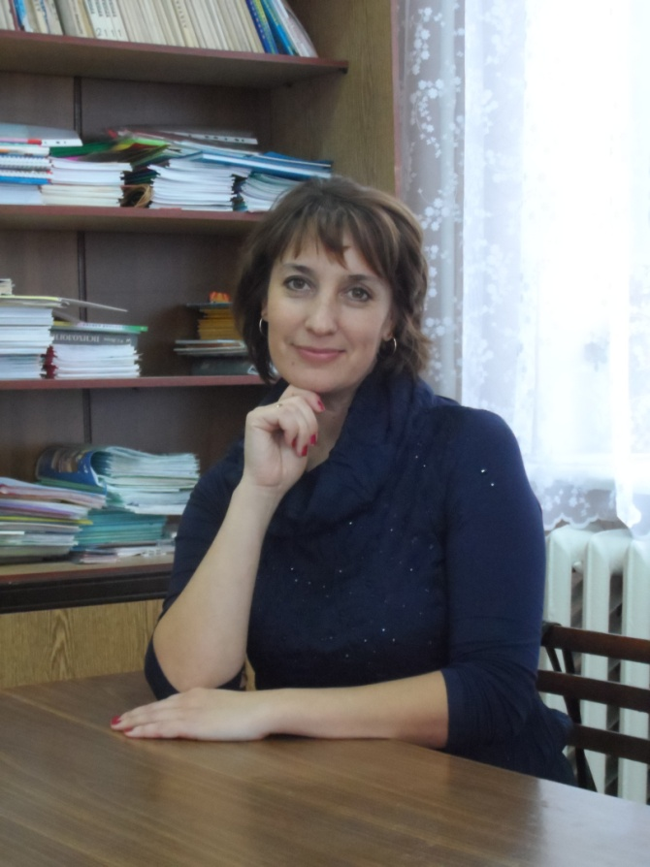
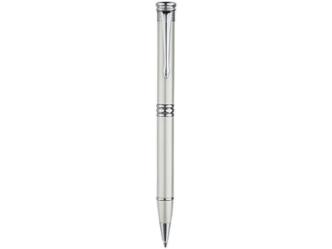
Министерство образования РМ
Портфолио Николаевой Татьяны Петрововны, педагога дополнительного образования детей. МБУ ДО «Дом детского творчества», г. Ковылкино
Дата рождения: 05.09.1975г.
Профессиональное образование: учитель начальных классов, МГПИ имени М.Е. Евсеева.
Стаж педагогической работы (по специальности): 23 года
Общий трудовой стаж: 23 года
Наличие квалификационной категории: высшая
Дата последней аттестации: № 448 от 22.05.2014г.
Звание: педагог дополнительного образование детей.

Slide 2
Обобщение педагогического опыта
сайт МБУ ДО «Дома детского творчества»:
http://ddtkov.schoolrm.ru/

Slide 3
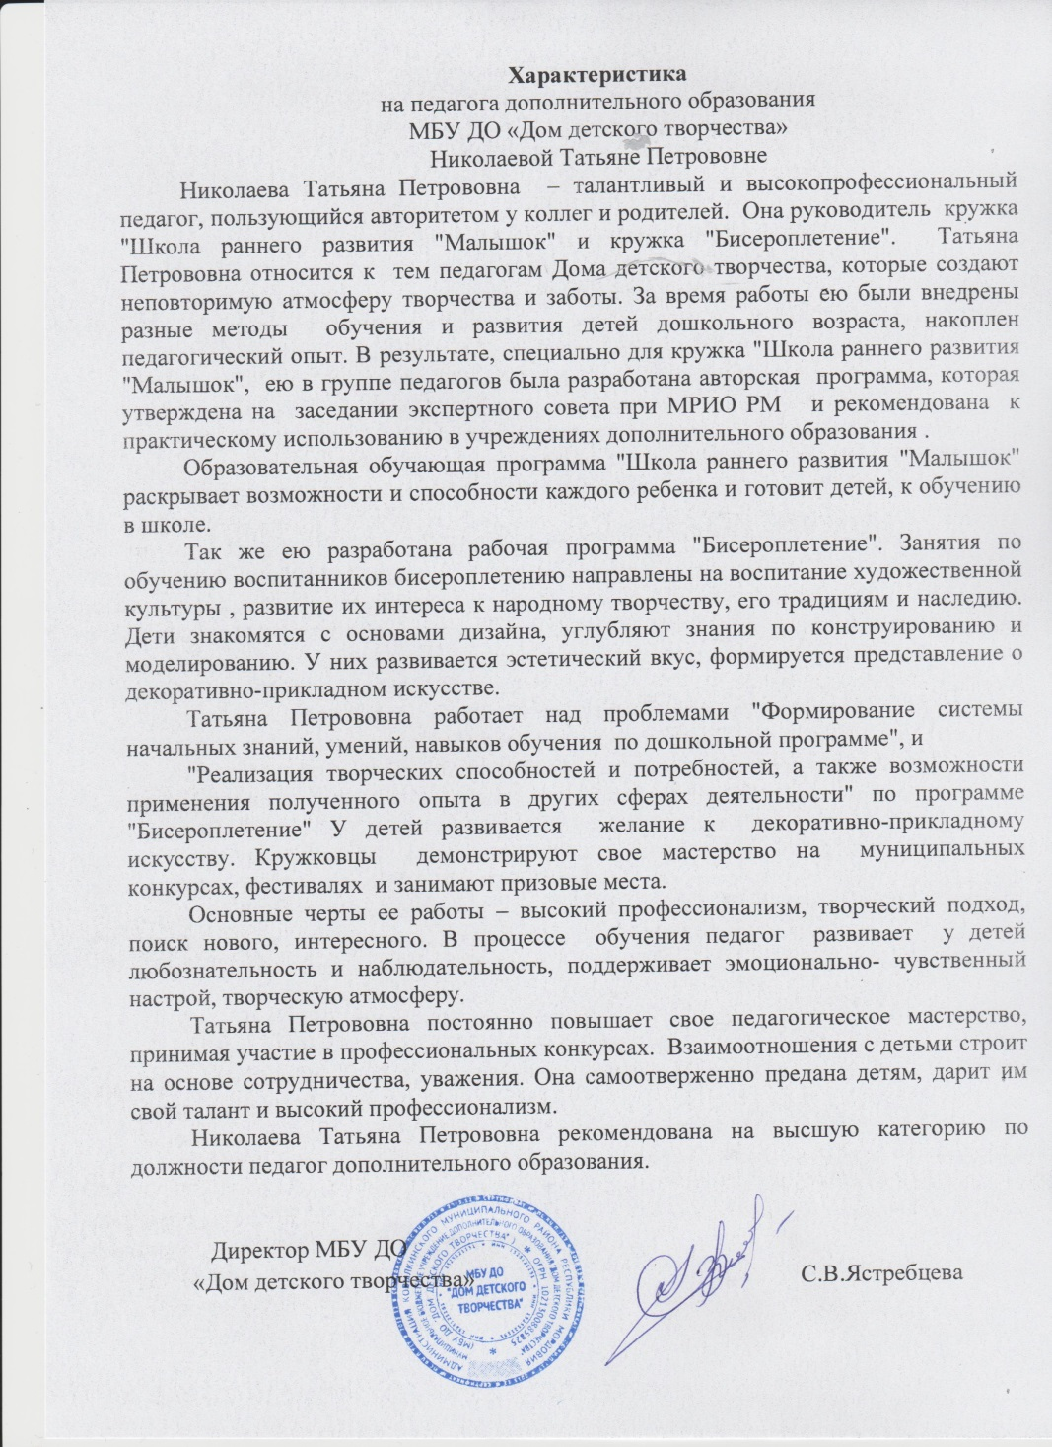
представление

Slide 4
1. Реализация образовательных программ

Slide 5
2. Применение информационно-коммуникационных технологий

Slide 6
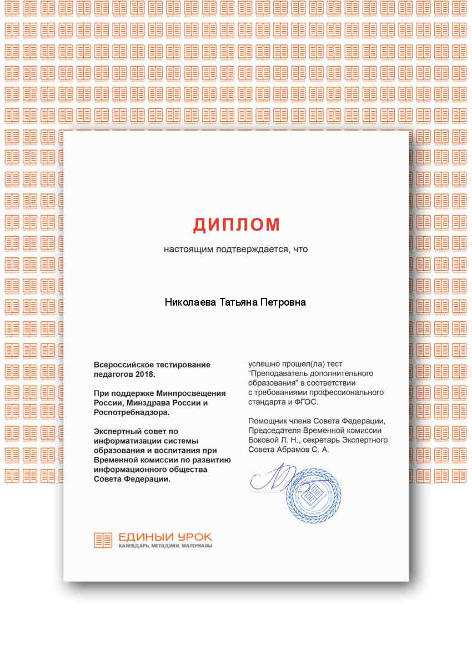

Slide 7
4.Участие детей в: конкурсах, выставках, турнирах, соревнованиях, акциях, фестивалях.
Участники участия Название конкурса, Год участия Результаты участия
Федоткина Надя Муниципальный форум"Одарённые дети 2016" Призёр
Минина Катя Муниципальный конкурс творческих работ, посвящённых Дню матери. 2016г. Призёр
Тюрева Анна Муниципальный форум"Одарённые дети 2017" Призёр
Тюрева Анна Муниципальный конкурс моделей одежды «Флора-дизайн» 2017г I место
Мазур Мария Муниципальный конкурс моделей одежды «Флора-дизайн» 2017г. I место
Мурашина Катя Муниципальный конкурс моделей одежды «Флора -дизайн»2017г. III место
Якушкина Валерия Муниципальный конкурс моделей одежды «Флора - дизайн»2017г. III место
Богданов Михаил Муниципальный конкурс моделей одежды «Флора - дизайн» 2017г. III место
Якушкина Валерия Муниципальный конкурс творческих работ «Осеннее настроение» Призёр
Тюрева Анна Муниципальный конкурс творческих работ «Живая история» 2018 г. Победитель
Тюрева Анна Муниципальный этап IV Московского международного форума Призёр
«Одарённые дети -2018»
Губанова Настя Муниципальный этап IV Московского международного форума Призёр
«Одарённые дети -2018»
Купряшкина Дарья Муниципальный конкурс моделей одежды «Флора-дизайн» 2018г. III место
Губанова Настя Муниципальный конкурс моделей одежды «Флора-дизайн» 2018г. III место
Якушкина Валерия Муниципальный конкурс моделей одежды «Флора-дизайн» 2018г. III место
Каргина Настя Муниципальный конкурс моделей одежды «Флора-дизайн» 2018г. II место
Кудашкина София Муниципальный конкурс творческих работ, посвящённых Дню матери. 2018г. Призёр
Тюрева Анна Муниципальный конкурс творческих работ, посвящённых Дню матери. 2018г. Призёр
Бочкарёва Милана Муниципальный конкурс творческих работ «Карнавал осенних красок» III место
Ракова Ангелина Муниципальный конкурс «Разноцветные ладошки» для детей с ОВЗ Победитель
Бикеев Даниил Муниципальный конкурс «Разноцветные ладошки» для детей с ОВЗ Призёр
Тюрева Анна Муниципальный конкурс патриотических стихов «Алая гвоздичка» 2018 Победитель

Slide 8
4.Участие детей в: конкурсах, выставках, турнирах, соревнованиях, акциях, фестивалях.
Участники участия Название конкурса, Год участия Результаты участия
Николаев Алексей XII Республиканский конкурс детско – юношеского творчества III место
по пожарной безопасности. 2015г.
Минина катя XIII Республиканский конкурс детско – юношеского творчества I место
по пожарной безопасности «Неопалимая купина»2017г.
Богданов Миша XIV Республиканский конкурс детско – юношеского творчества III место
по пожарной безопасности «Неопалимая купина»2017г.
Ахремов Кирилл Всероссийский творческий конкурс «Волшебные фантазии»2017г. Диплом Iстепени
Леонов Сергей Всероссийский творческий конкурс «Волшебные фантазии»2017г. I степени
Егоров Андрей Всероссийский творческий конкурс «Волшебные фантазии»2017г. III степени
Горьканова Милана Всероссийский творческий конкурс «Волшебные фантазии»2017г. III степени
Гераськин Дима Всероссийский творческий конкурс «Волшебные фантазии»2017г. III степени
Тюрева Анна V Международный Гагаринский фестиваль. 2018г. Участие

Slide 9
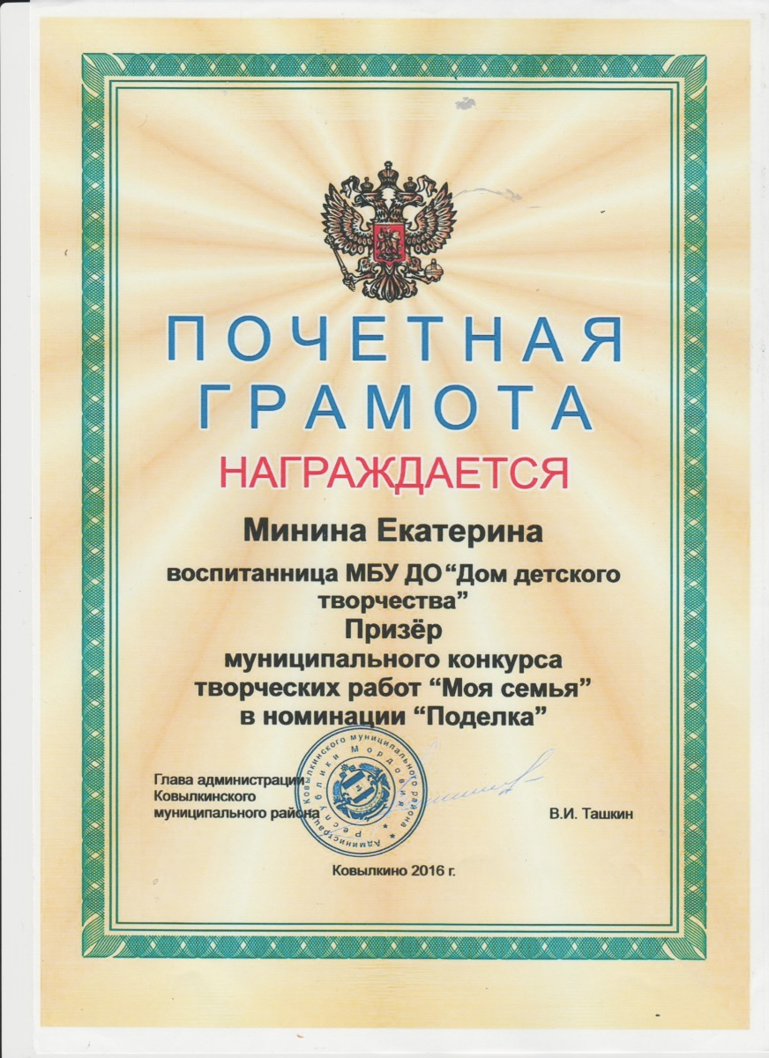

Slide 10
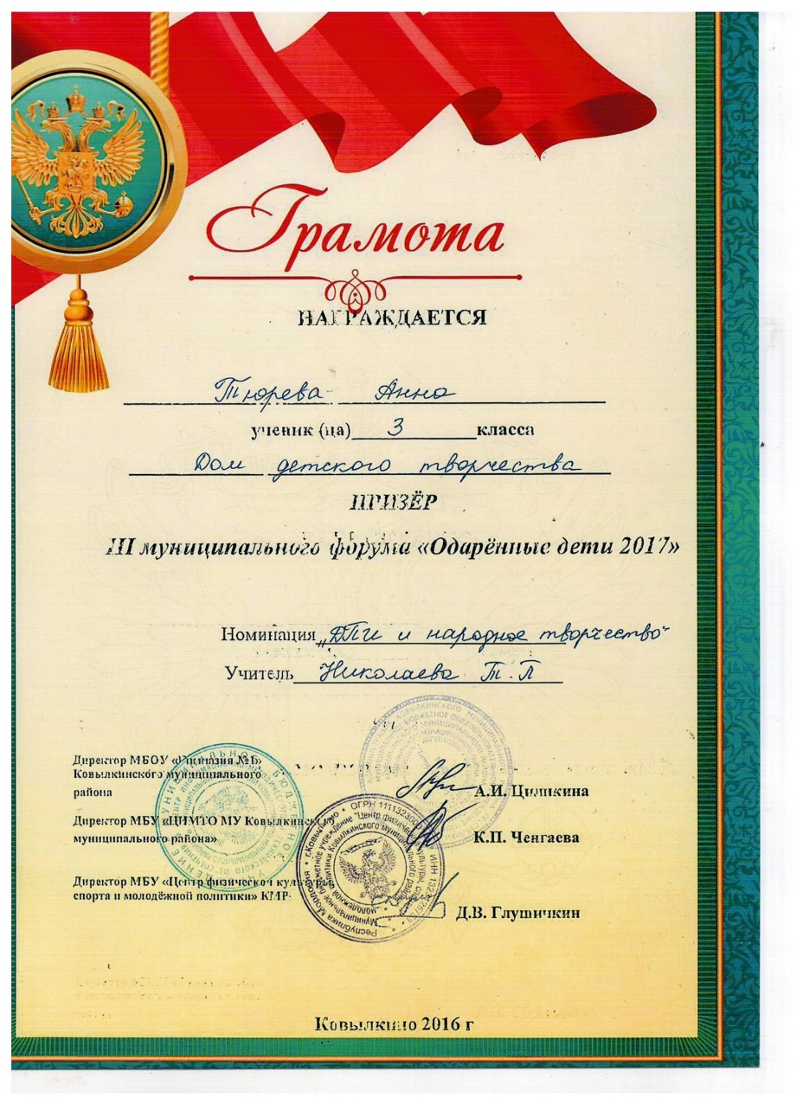
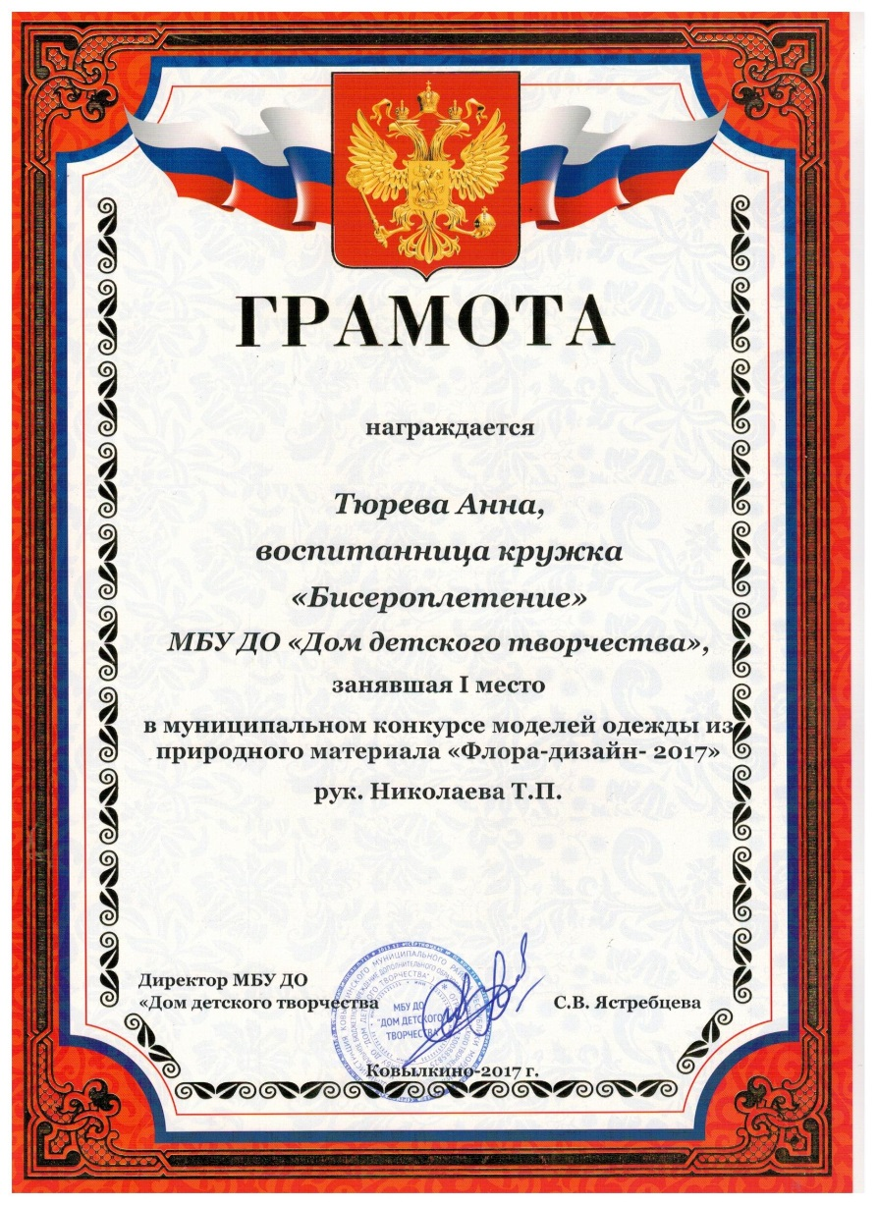

Slide 11
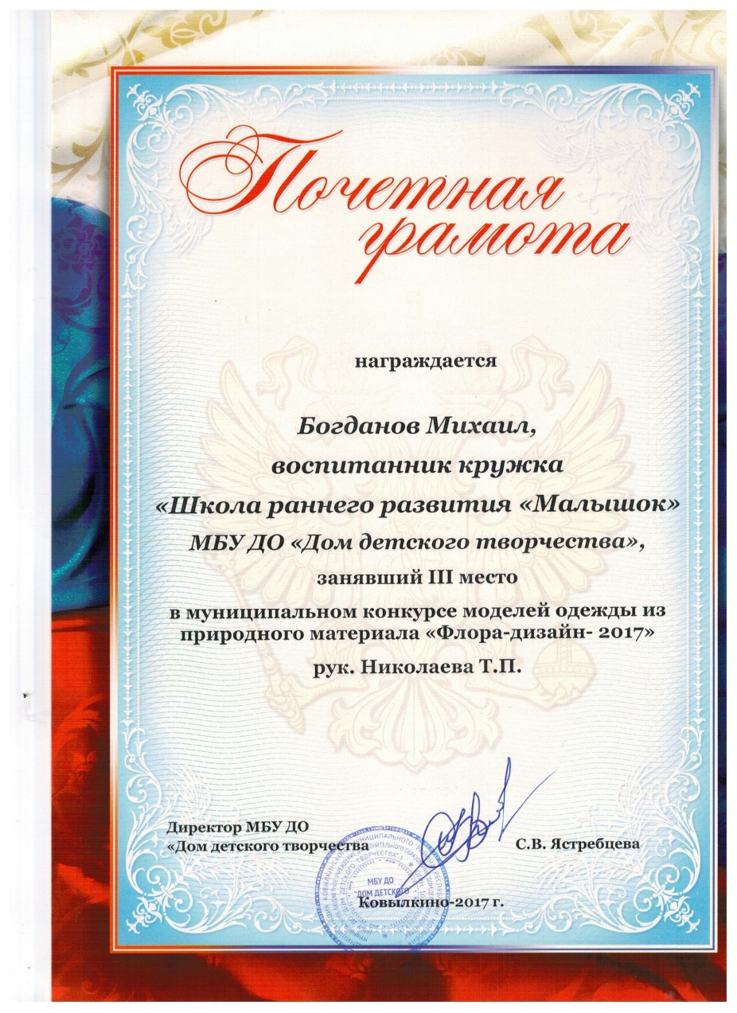
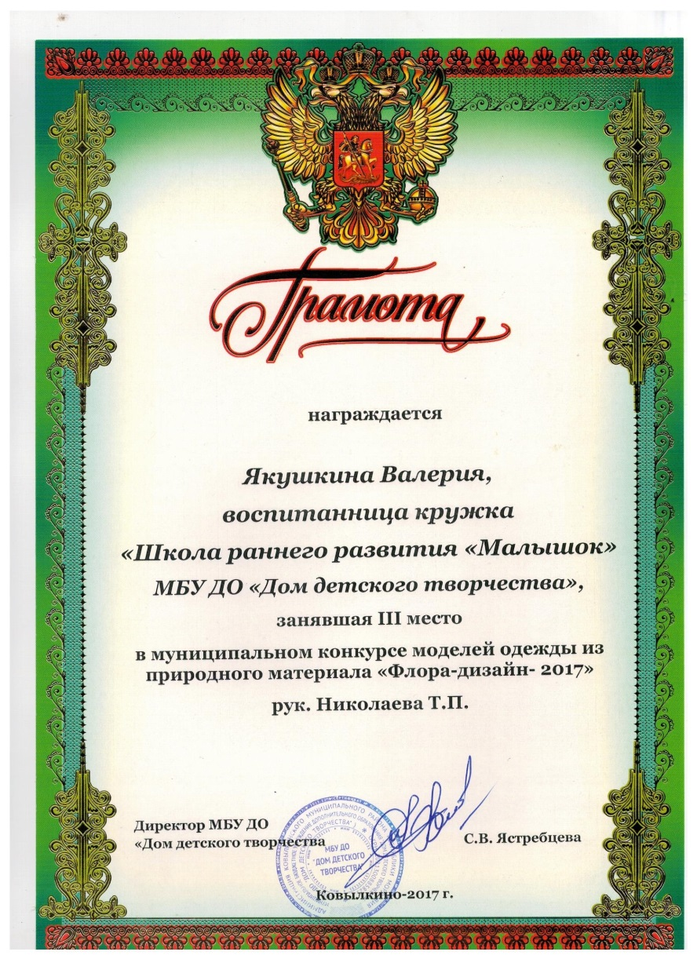

Slide 12
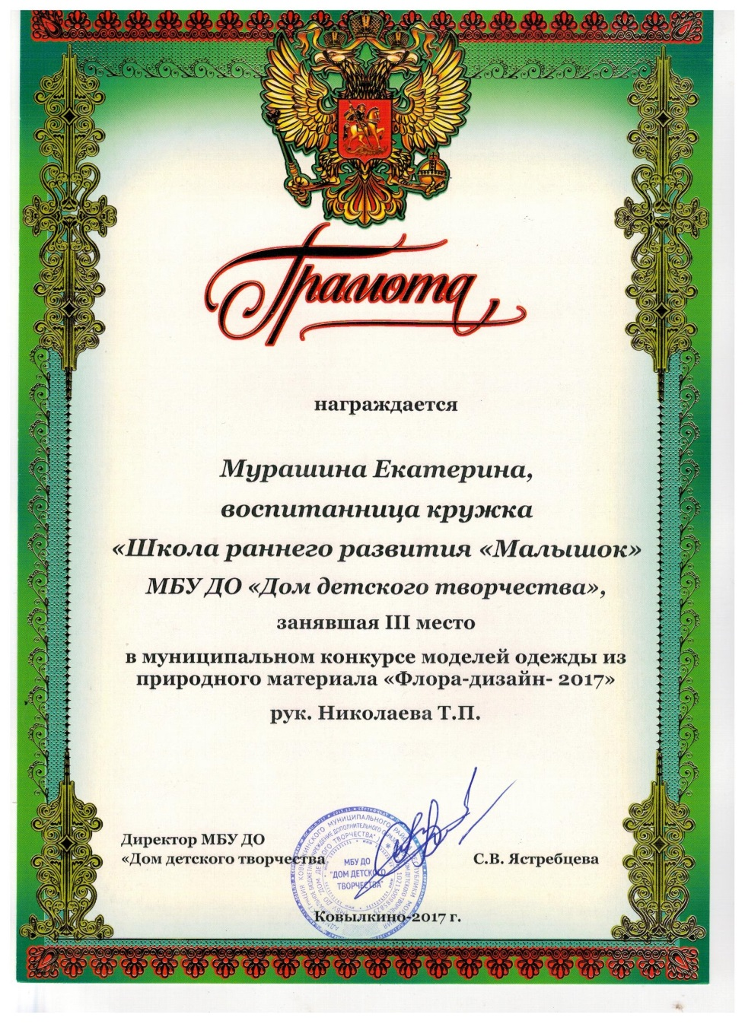
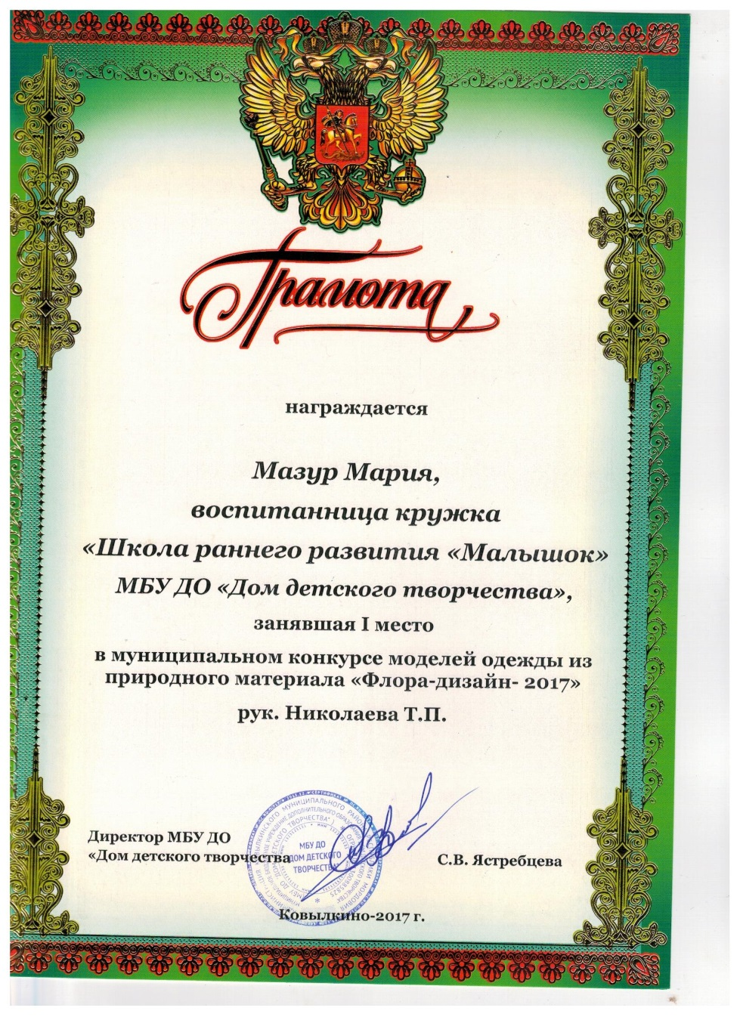

Slide 13
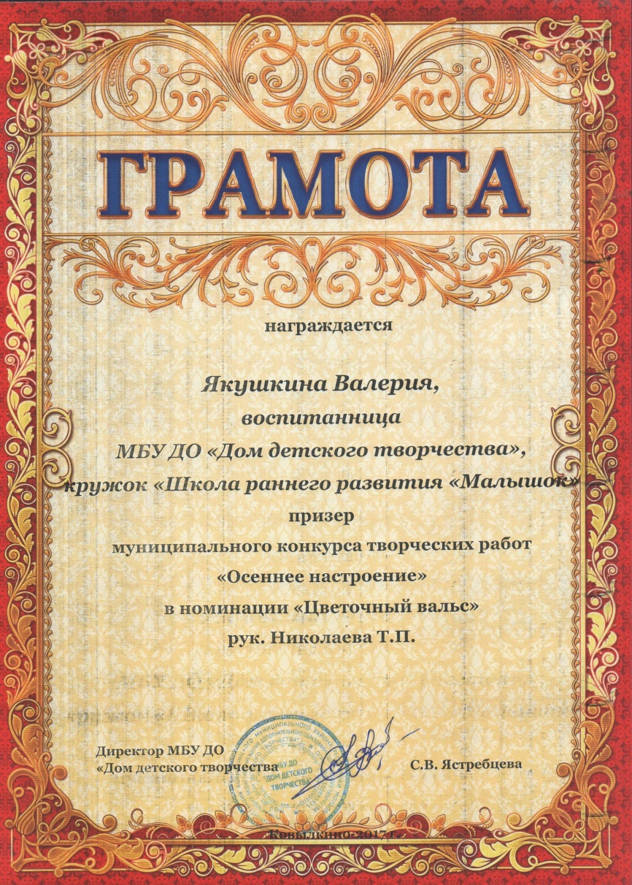
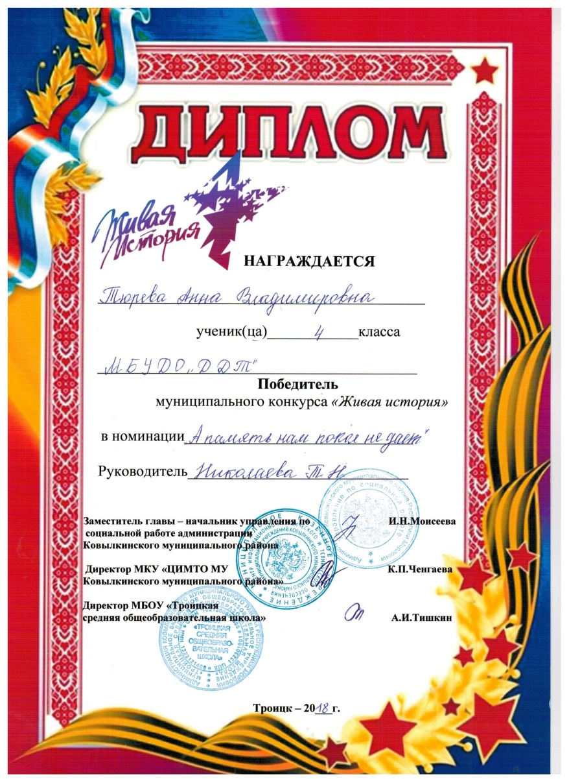

Slide 14
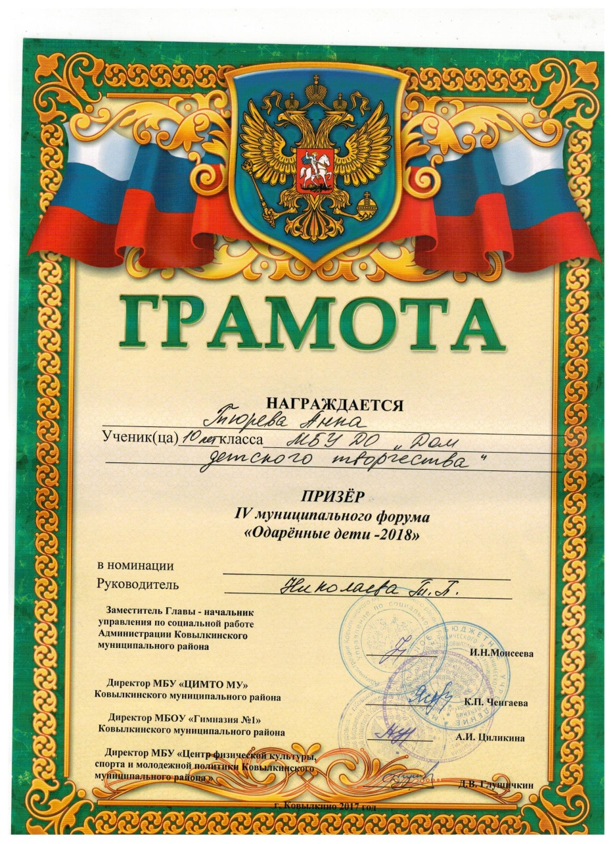
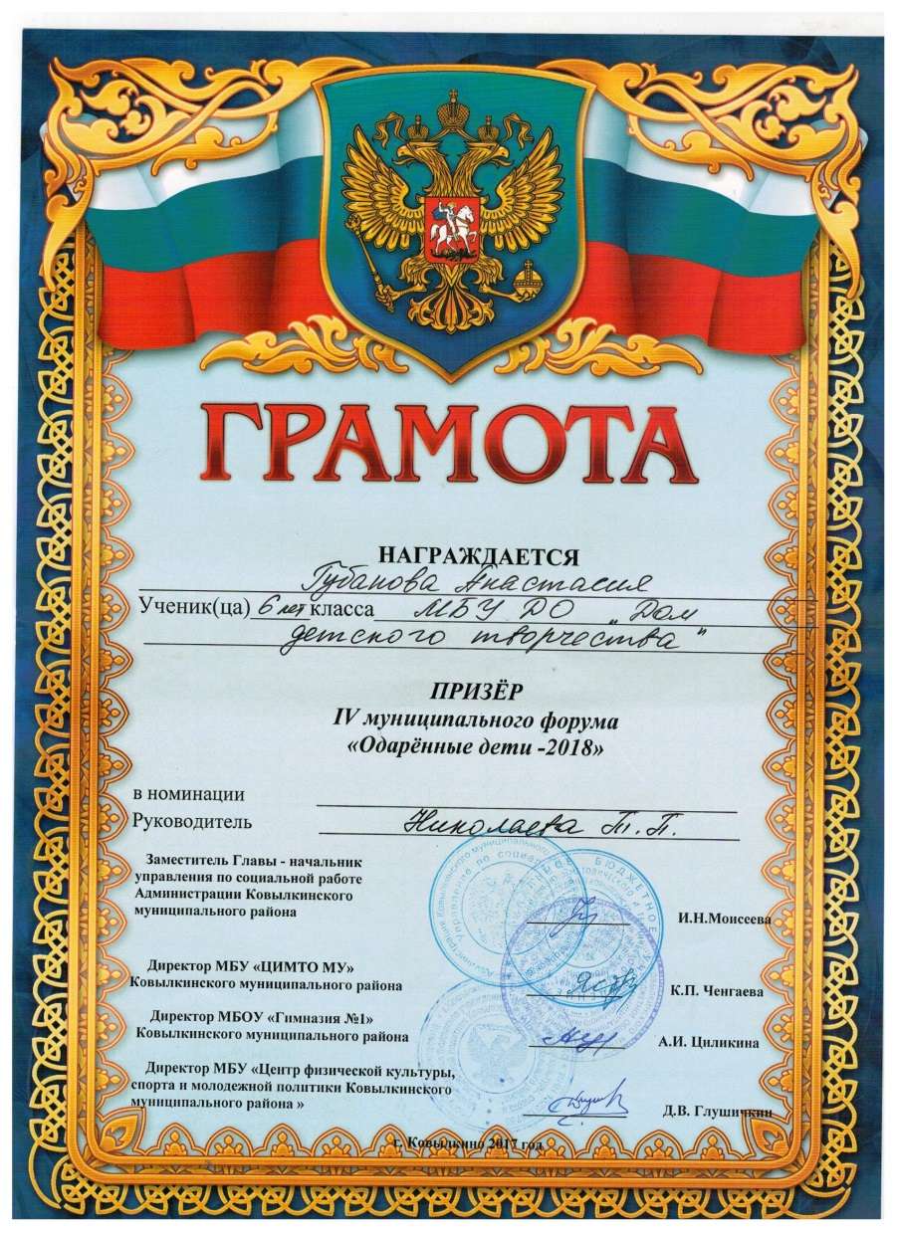

Slide 15
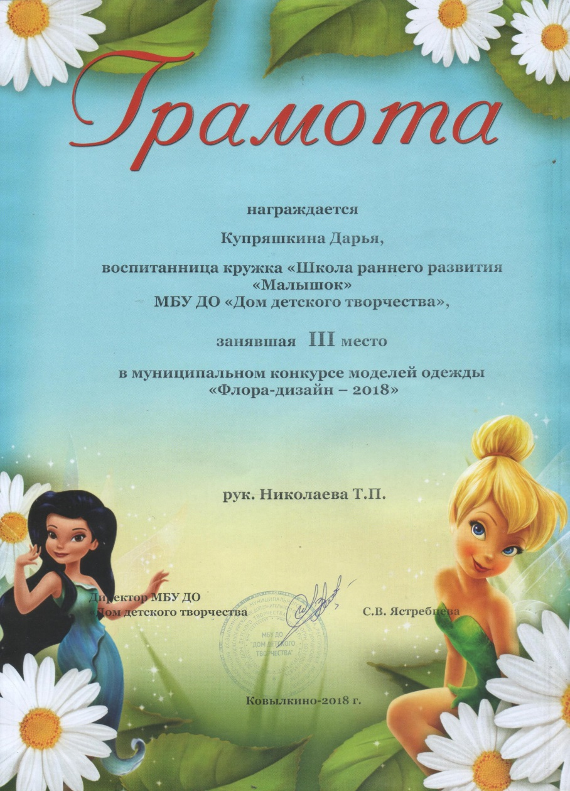

Slide 16
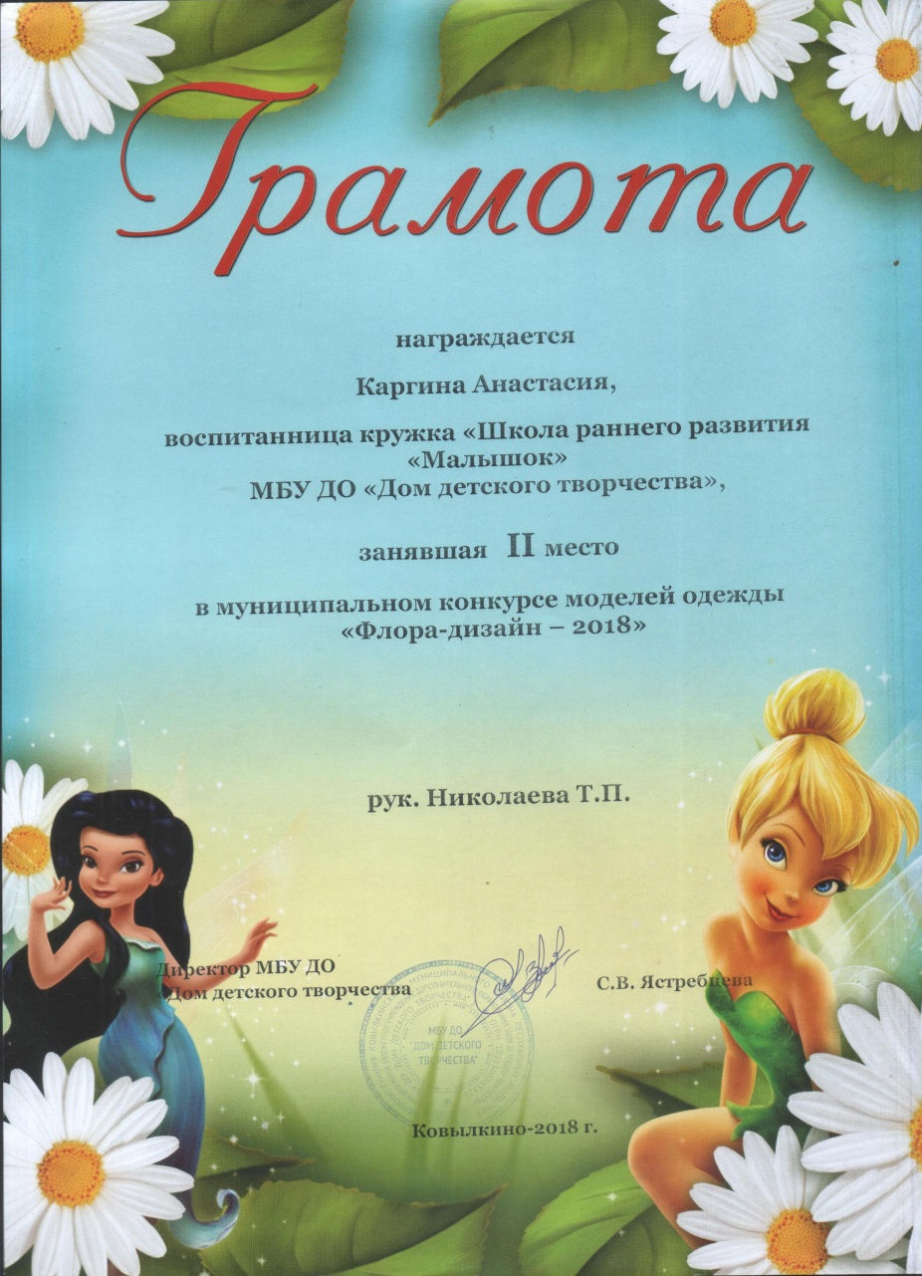

Slide 17
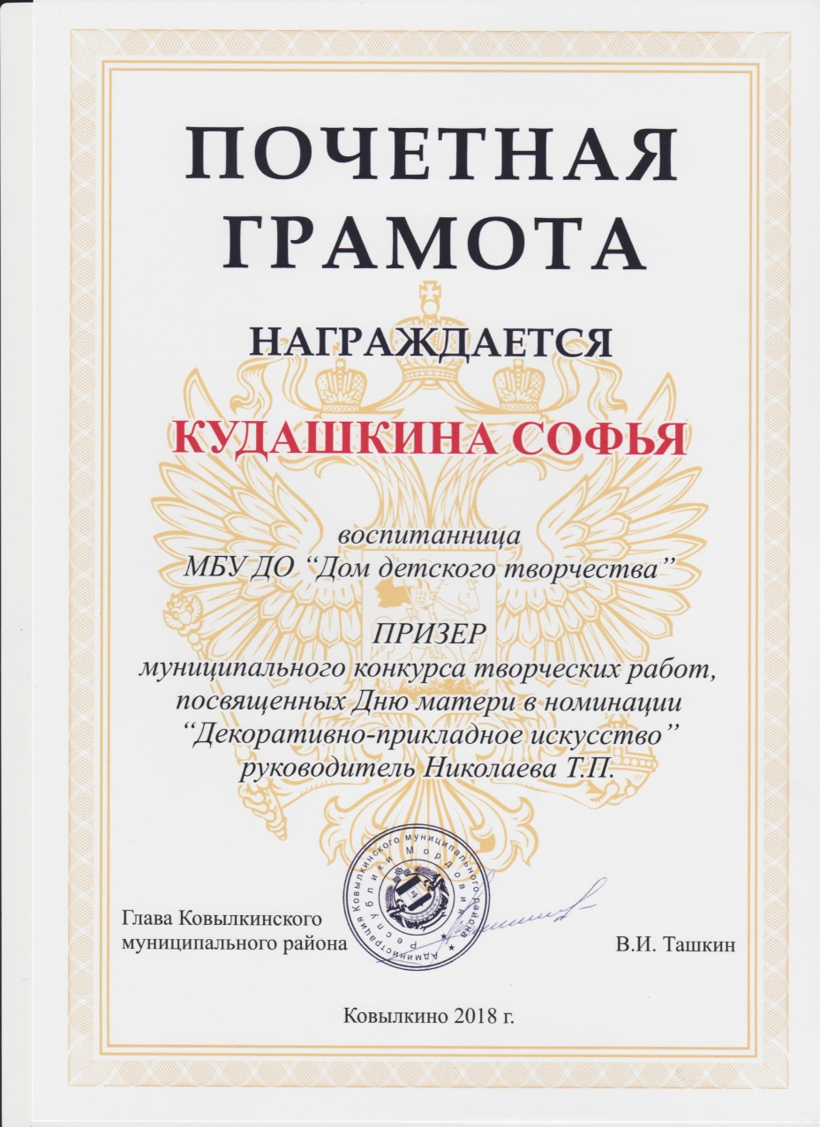
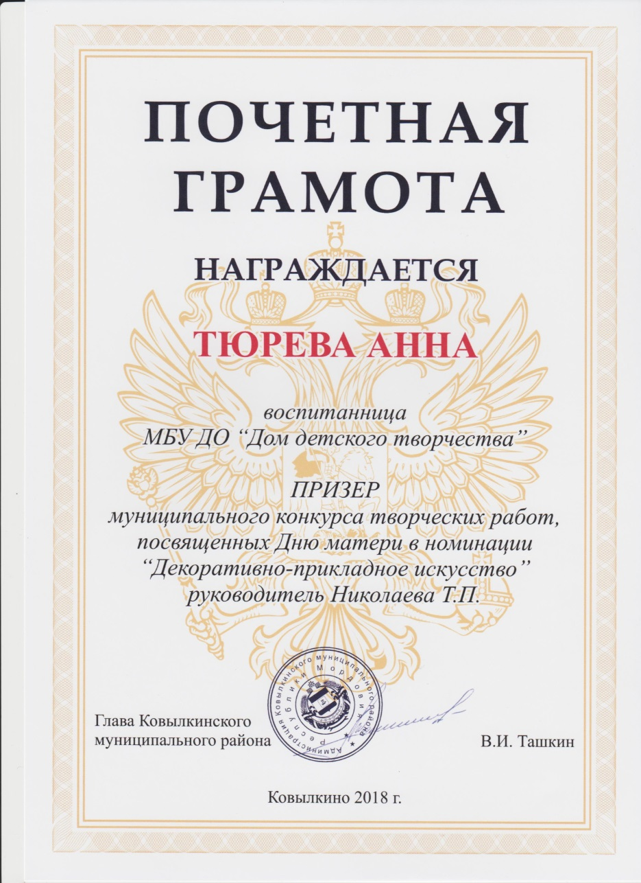

Slide 18
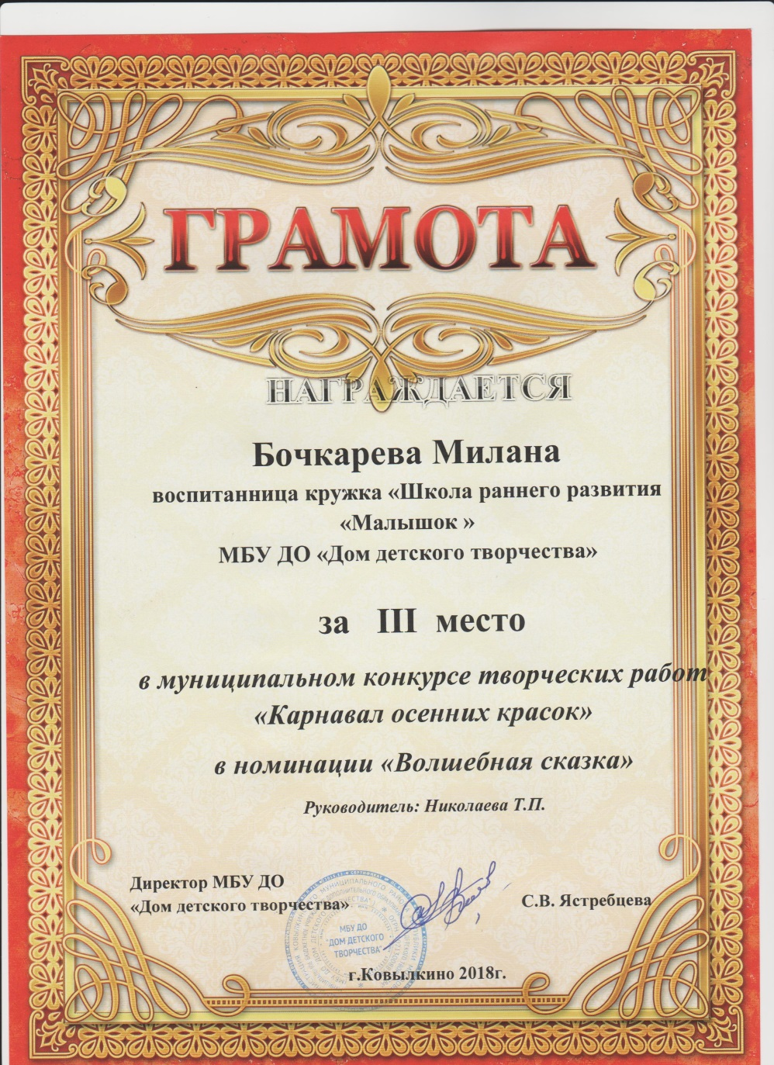
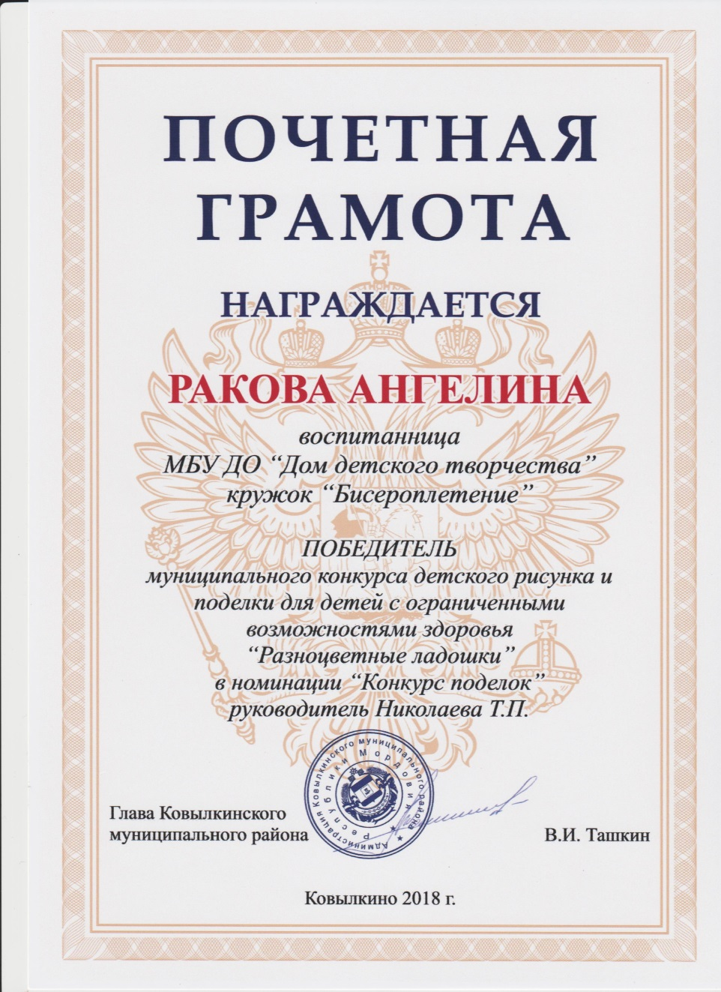

Slide 19
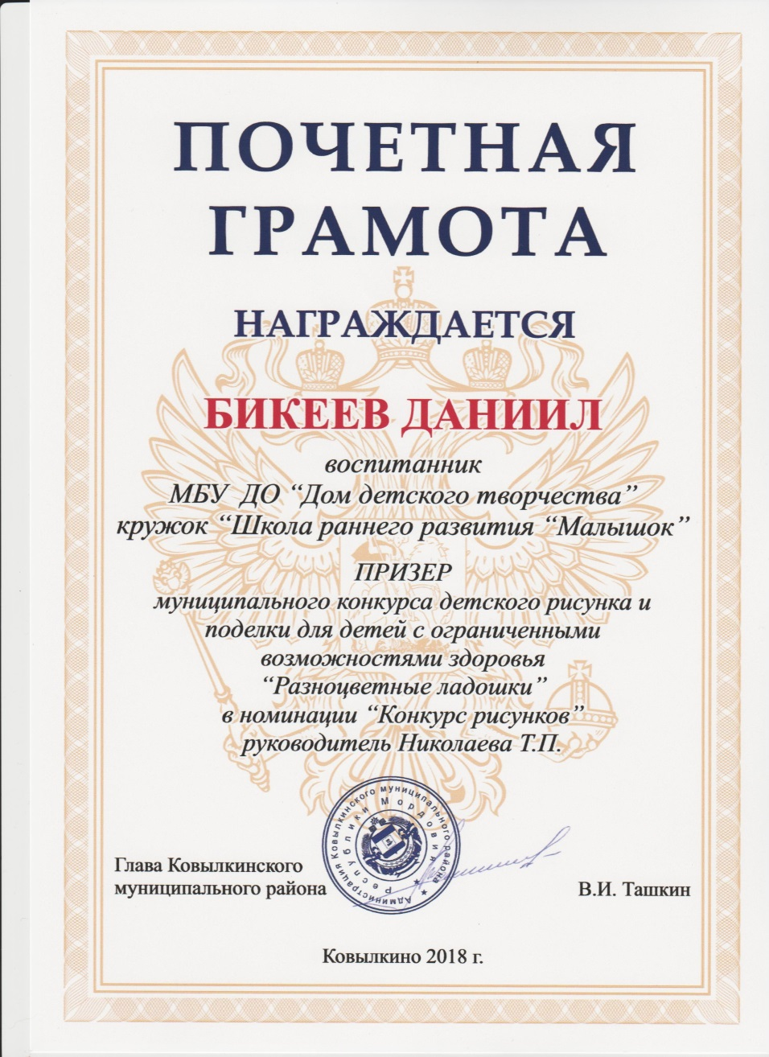
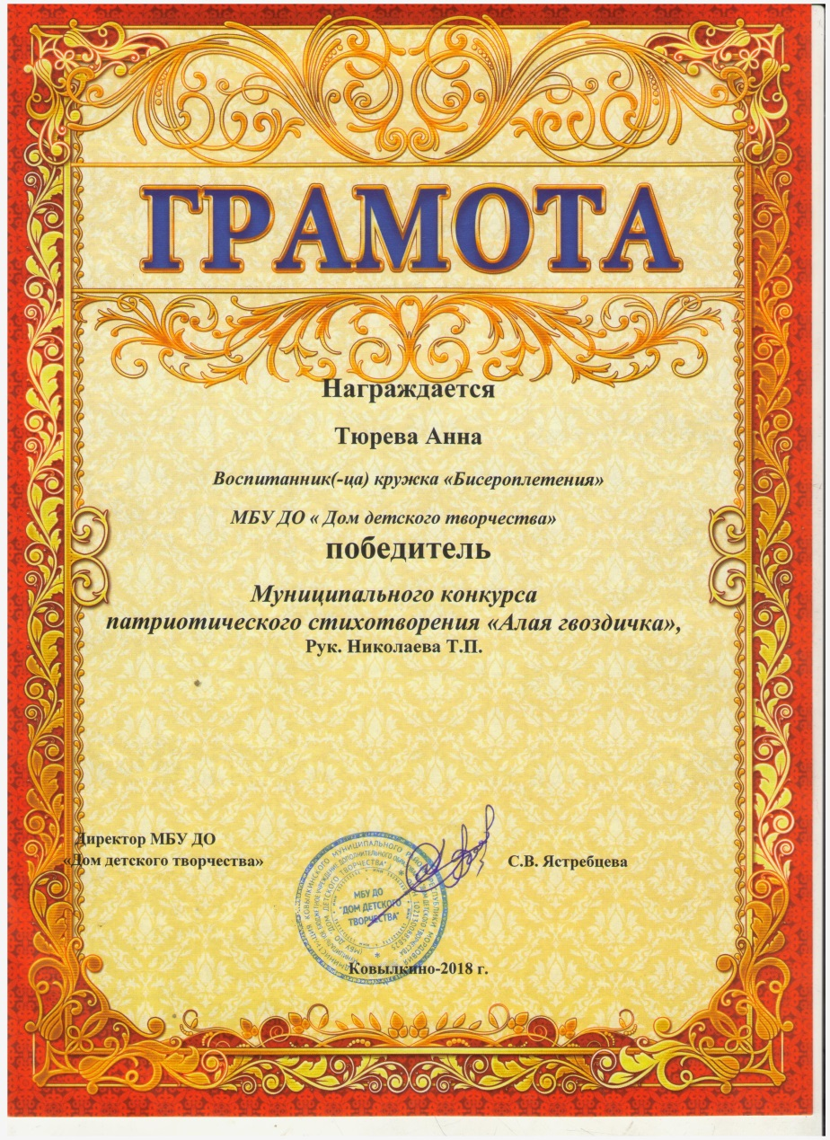

Slide 20
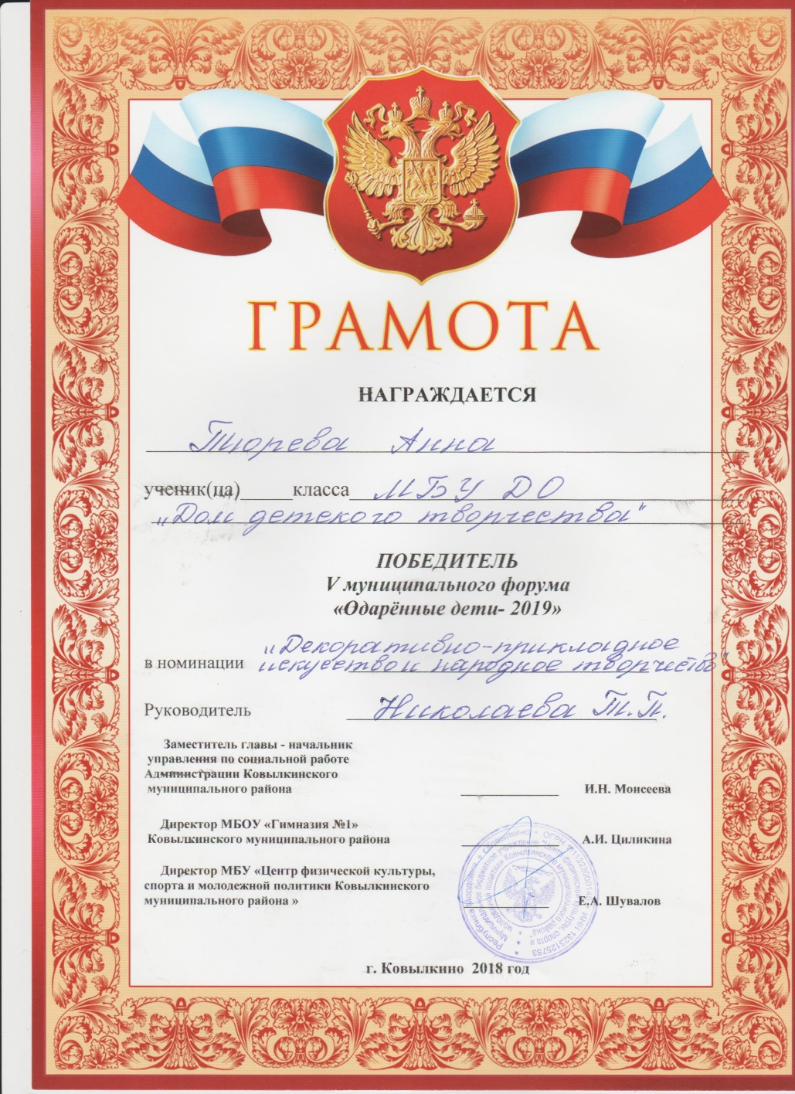

Slide 21
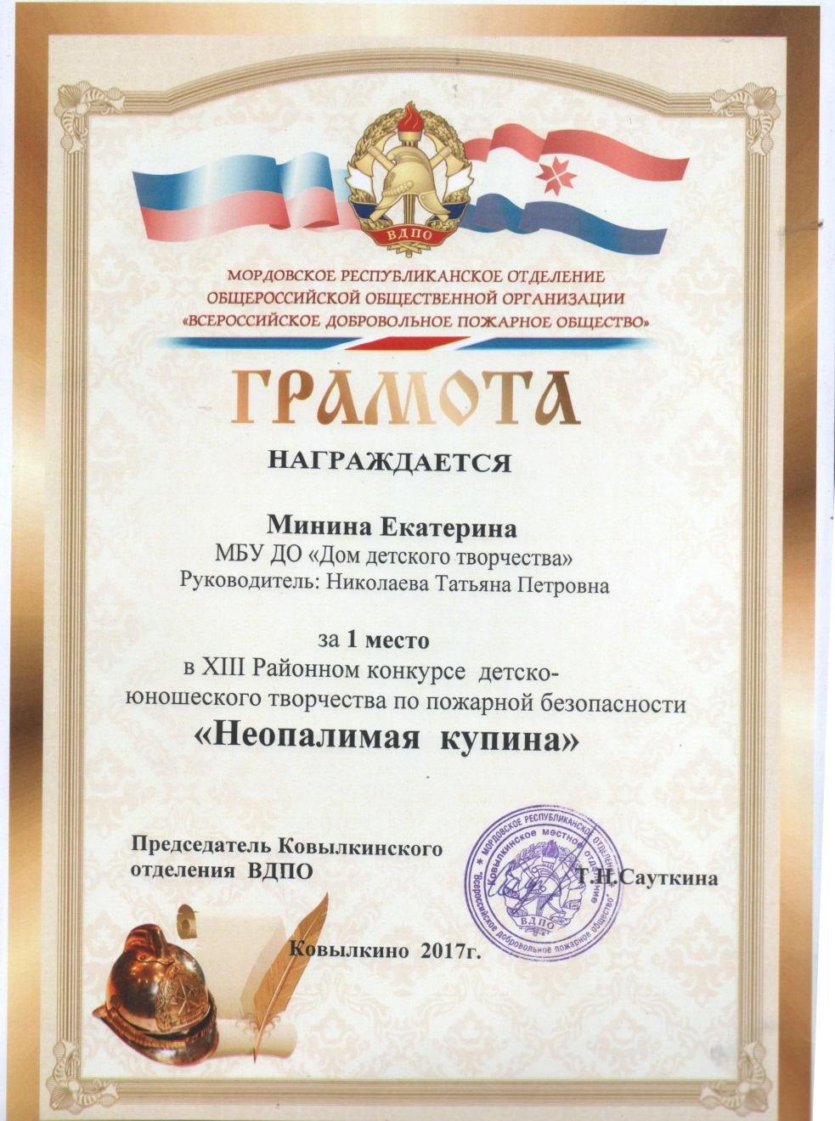
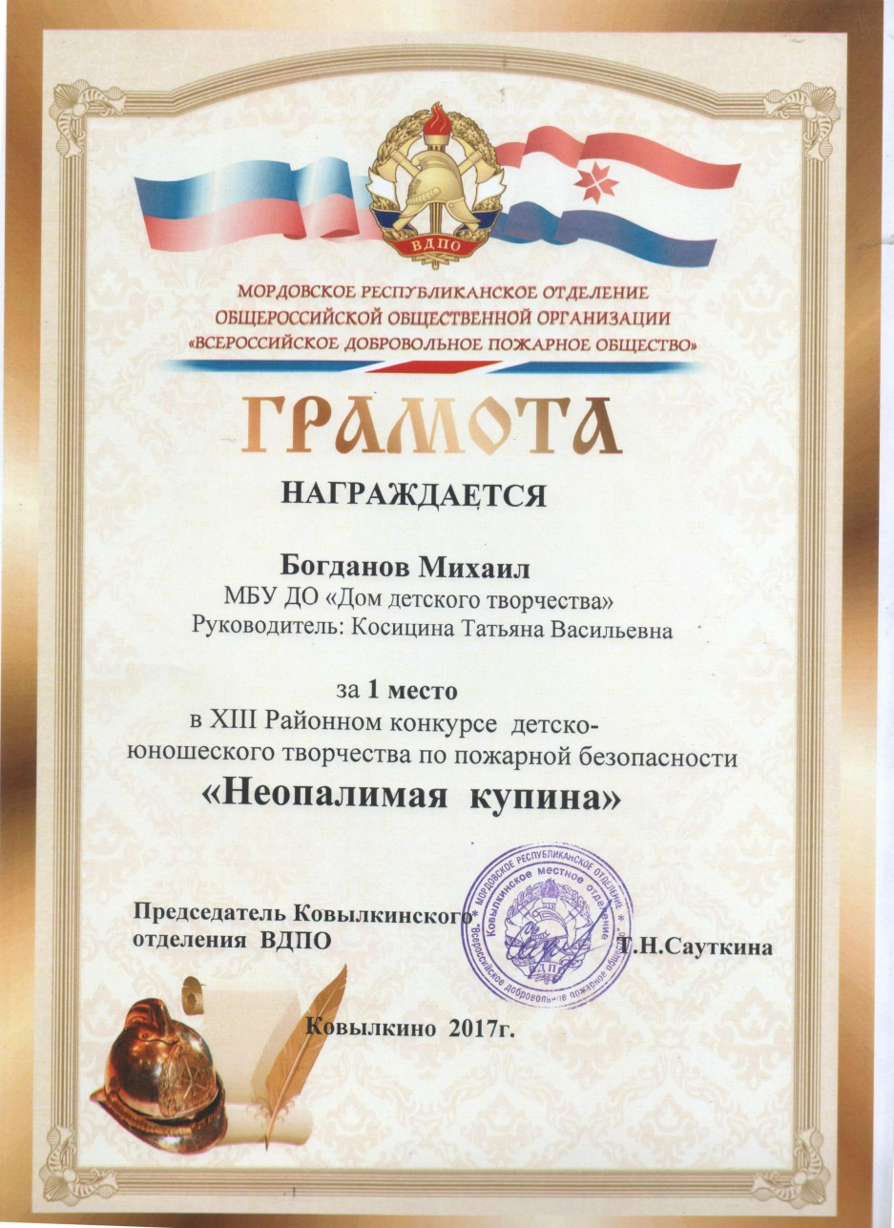

Slide 22
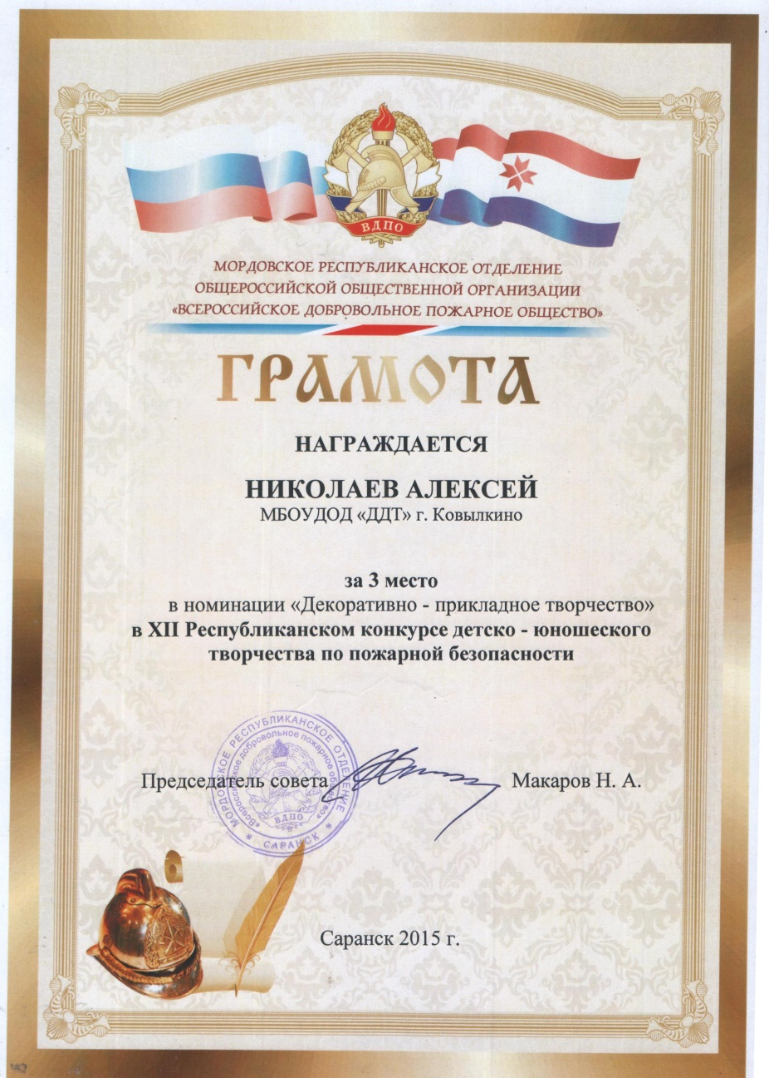
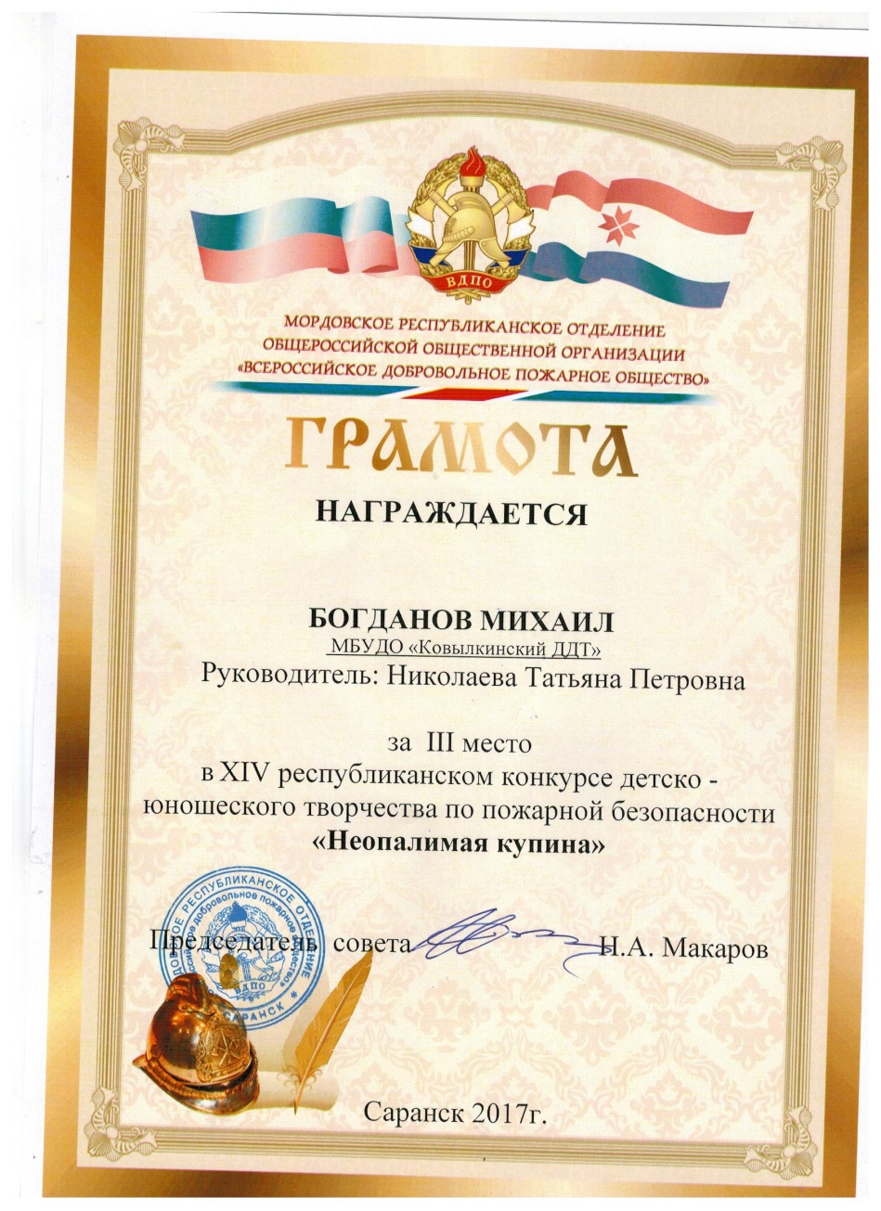

Slide 23
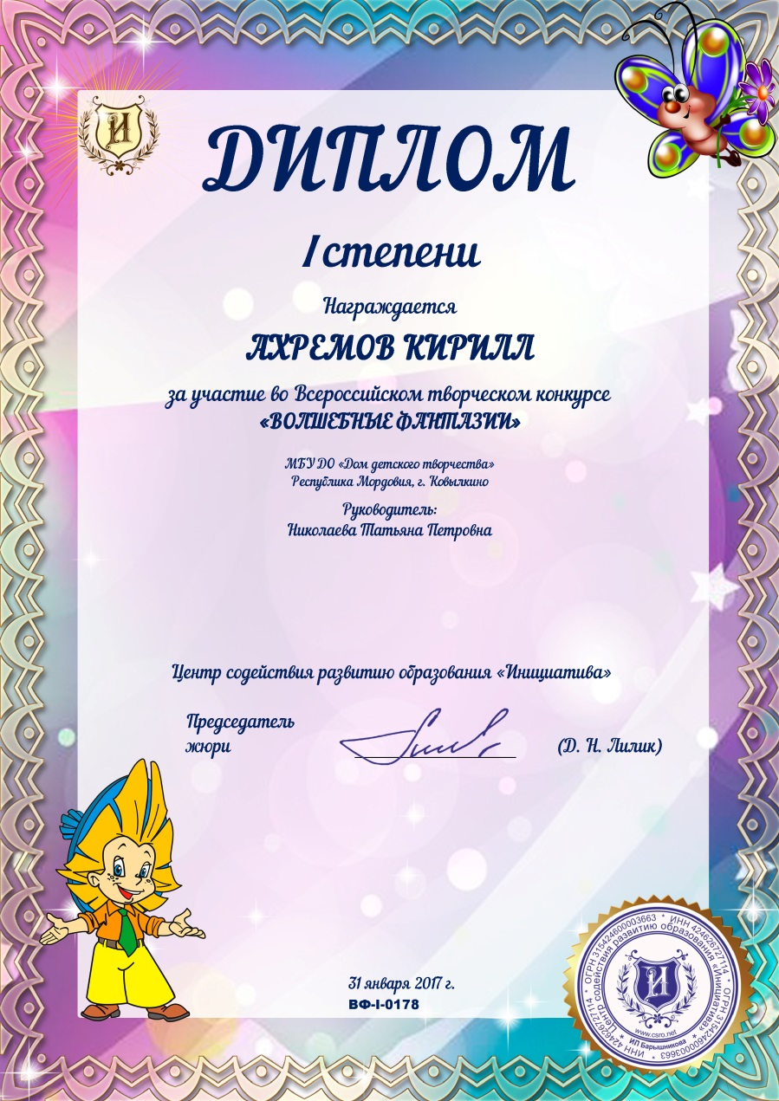
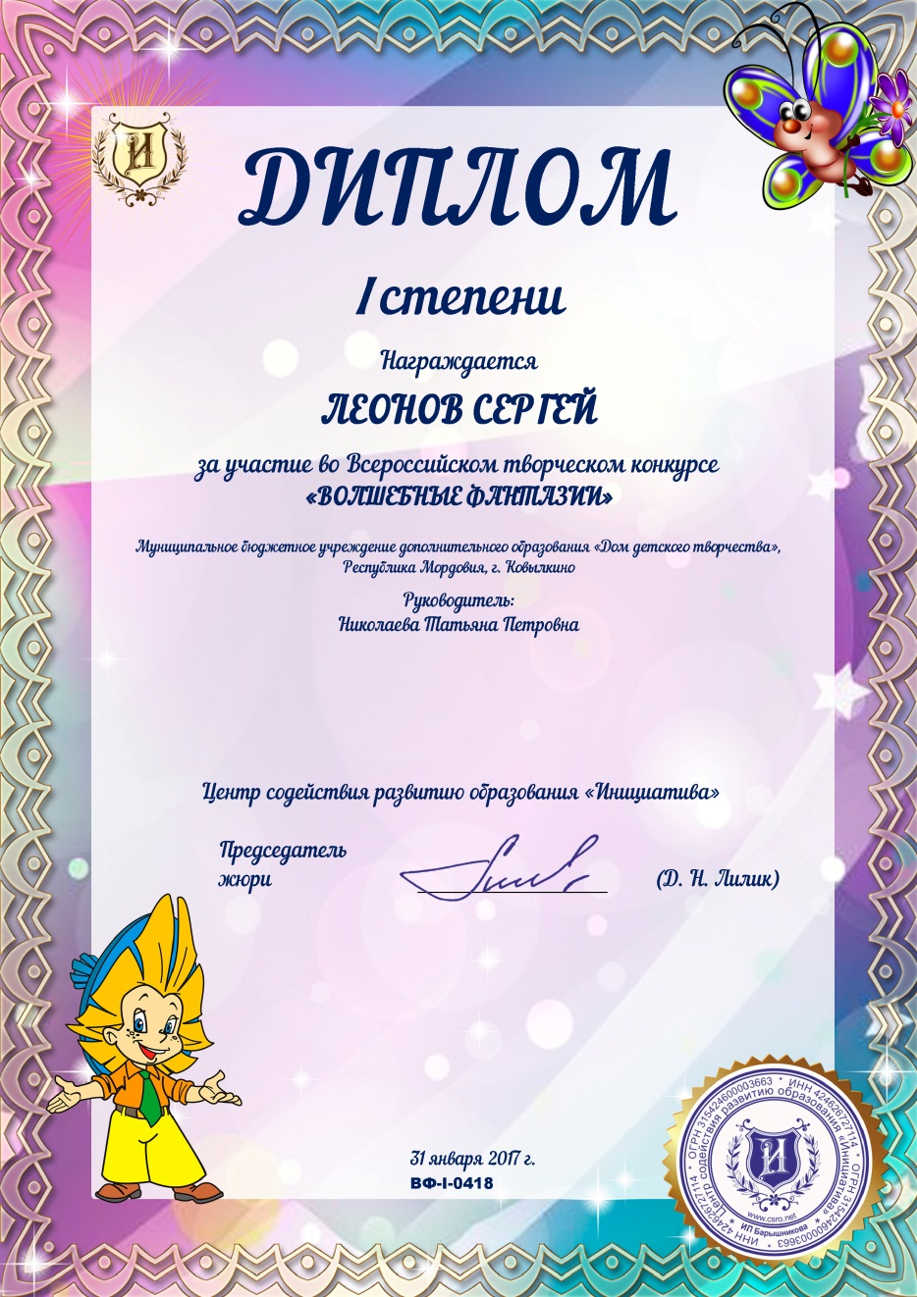

Slide 24
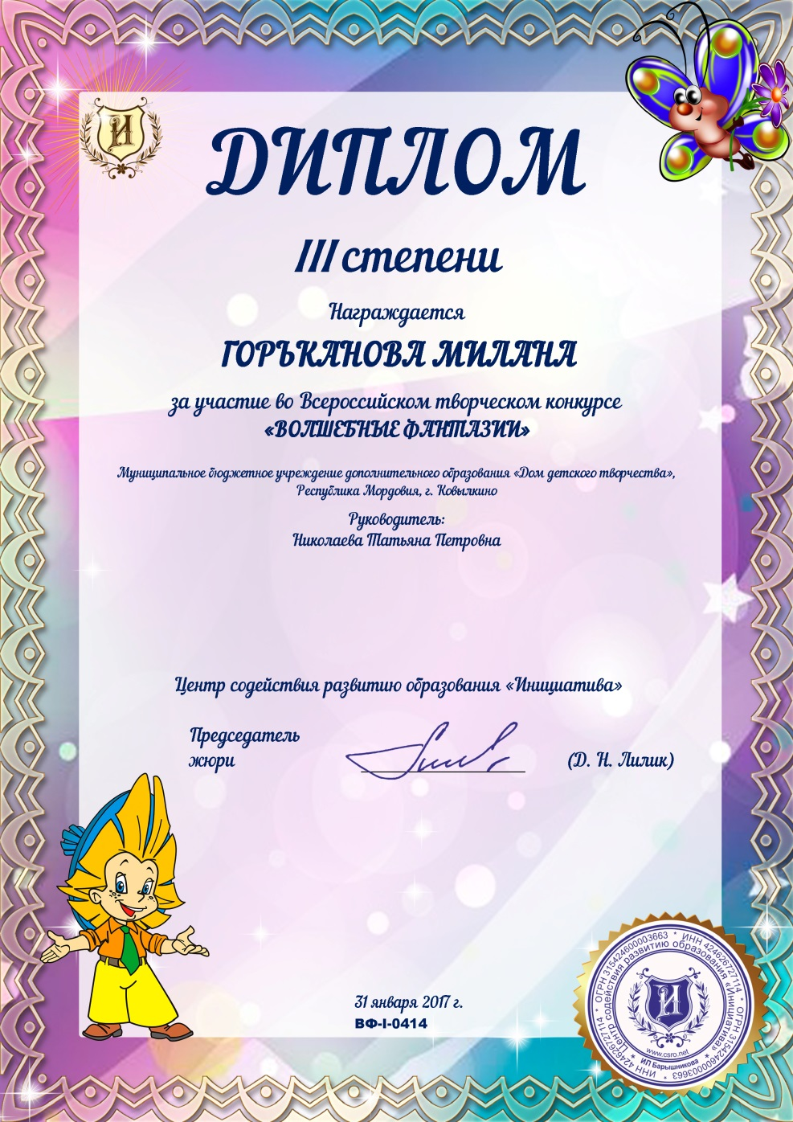

Slide 25
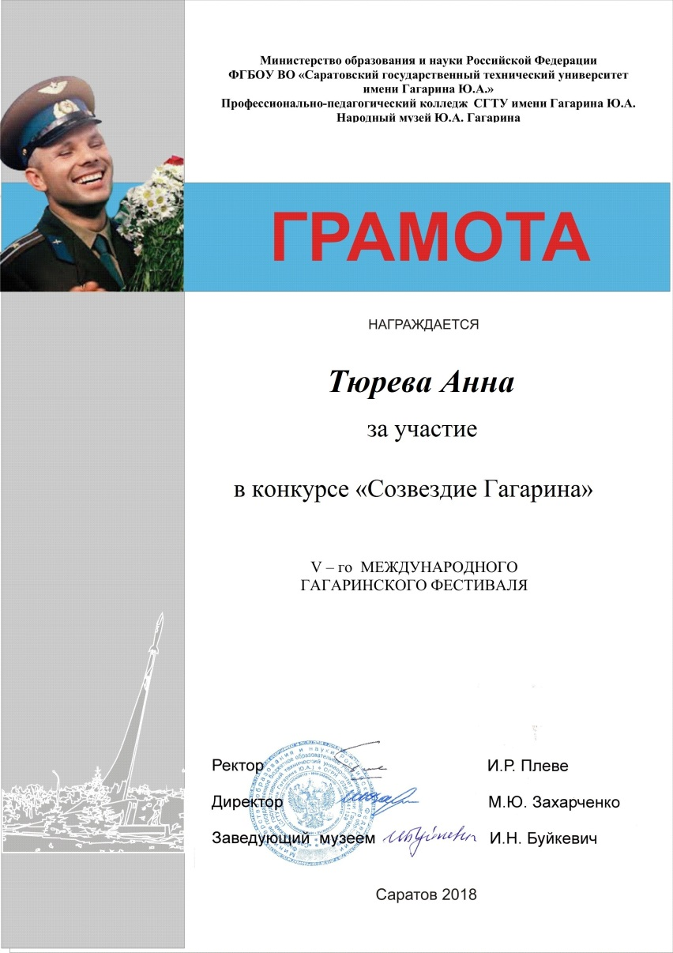

Slide 26
5. Наличие публикаций, включая интернет-публикации

Slide 27
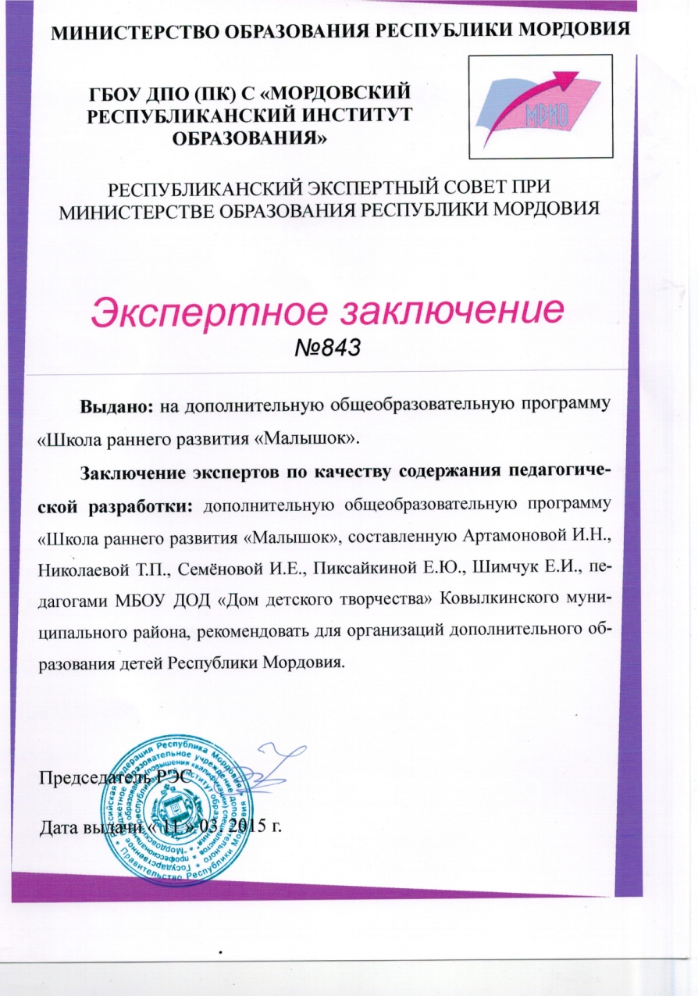
6. Наличие авторских программ , методических пособий

Slide 28
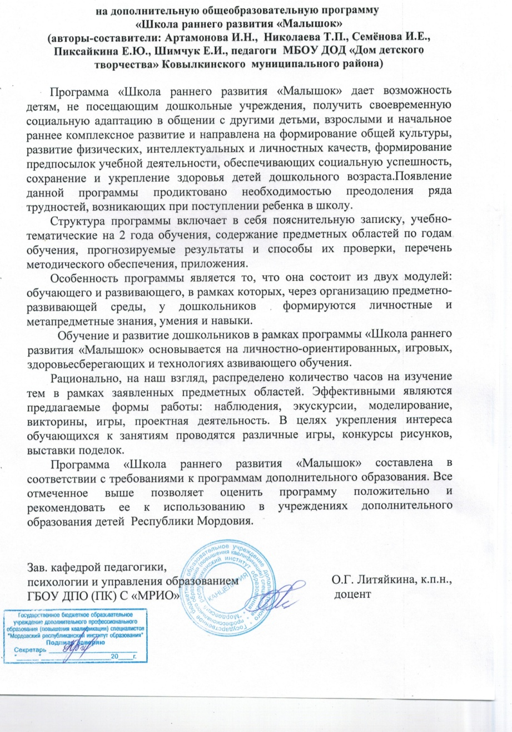

Slide 29
7. Выступления на научно-практических конференциях, педагогических чтениях, семинарах, секциях, методических объединениях
Образовательная организация:
2016-2019г.г.
Методическое объединение МБУ ДО «Дом детского творчества», тема:
- «Духовно – нравственное воспитание в системе дополнительного образования»
- «Психологическая готовность ребёнка к школе»,
- «Опыт сохранения народных традиций».
2017-2018г.г.
Педагогический совет МБУ ДО «Дом детского творчества», тема: «Обобщение педагогического опыта работы с детьми дошкольного возраста»
- «Обобщение педагогического опыта работы в кружке «Бисероплетение»

Slide 30
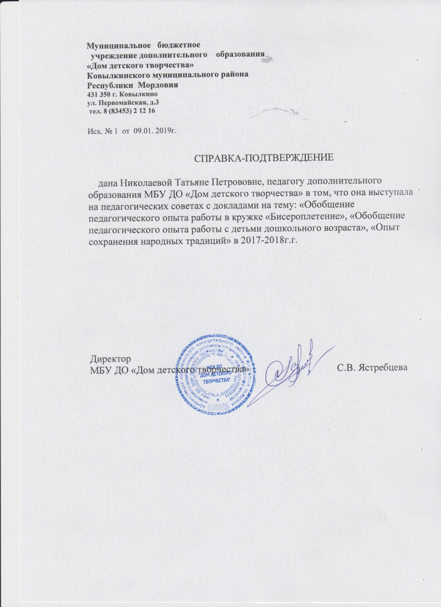

Slide 32
Муниципальный уровень:
28.03.2018г.
Открытый мастер-класс по бисероплетению «Весенние цветы»
26.12.2017-27. 12. 2018г.
Открытое развлекательное мероприятие «Новогоднее чудо», для детей – сирот, малообеспеченных семей, детей – инвалидов.

Slide 33
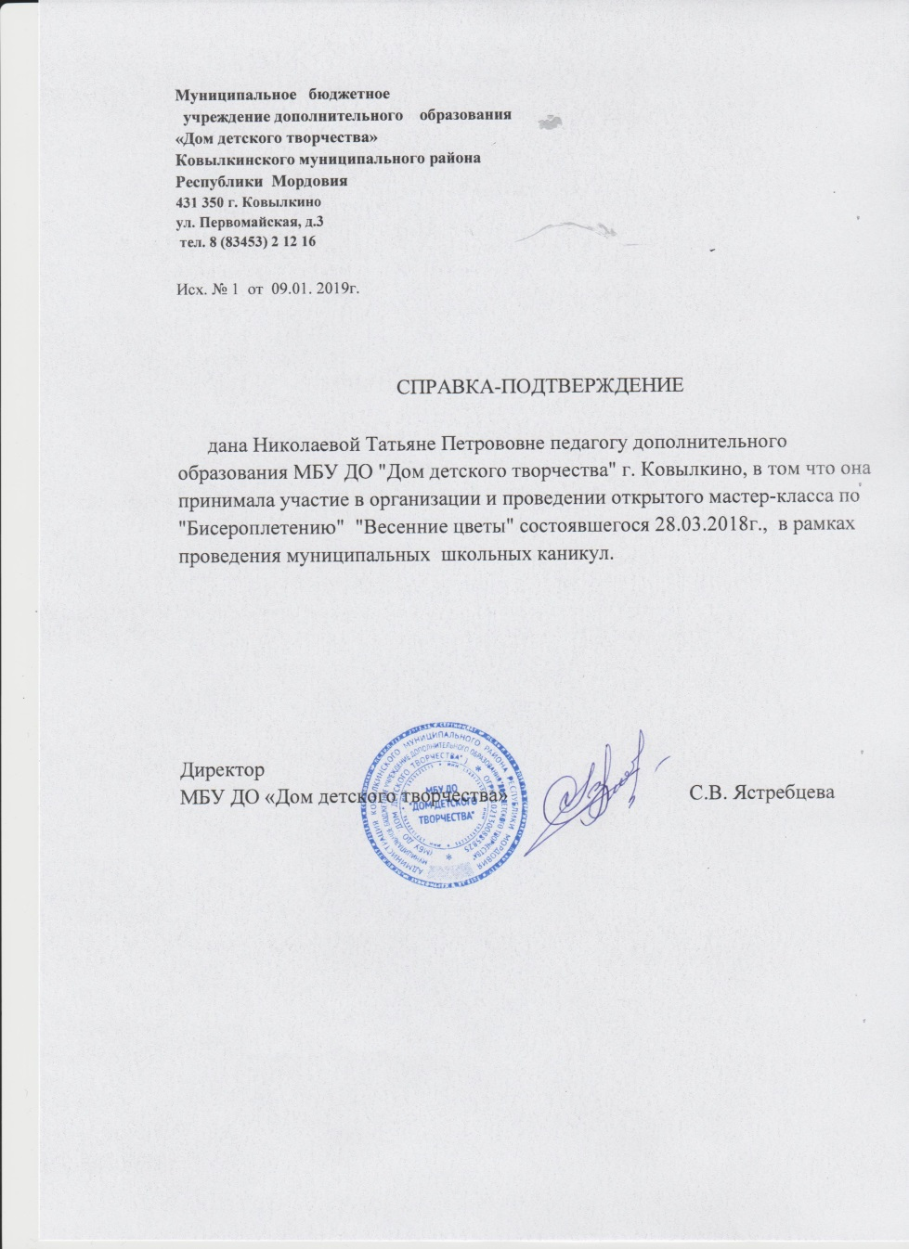

Slide 34
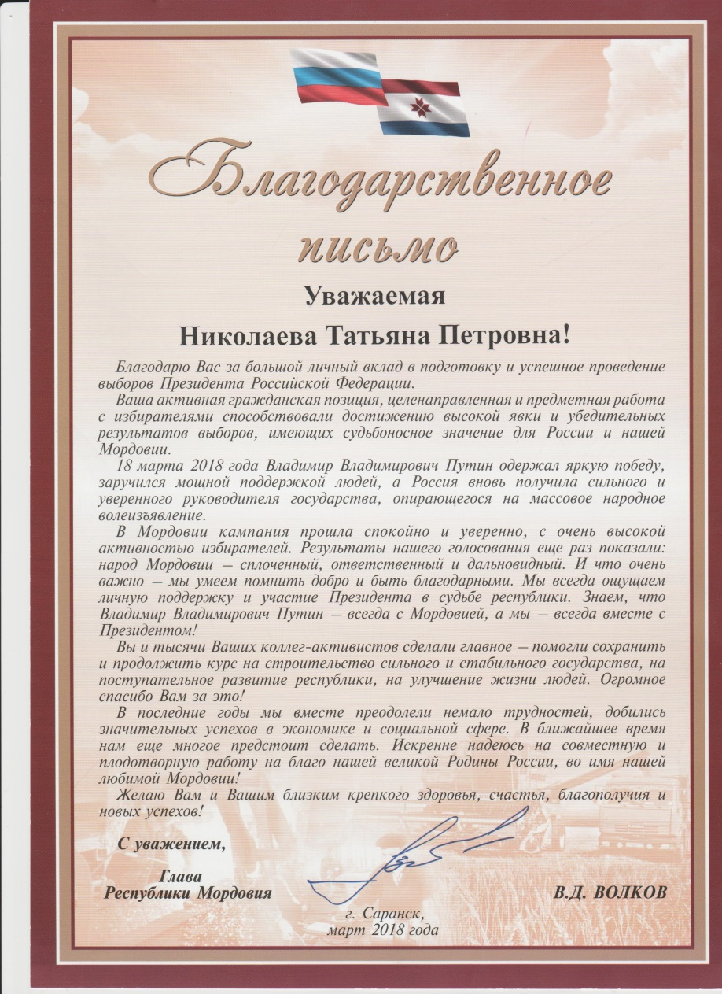
8. Общественно-педагогическая активность педагога: участие в экспертных комиссиях, в жюри конкурсов, депутатская деятельность и т.д.

Slide 35
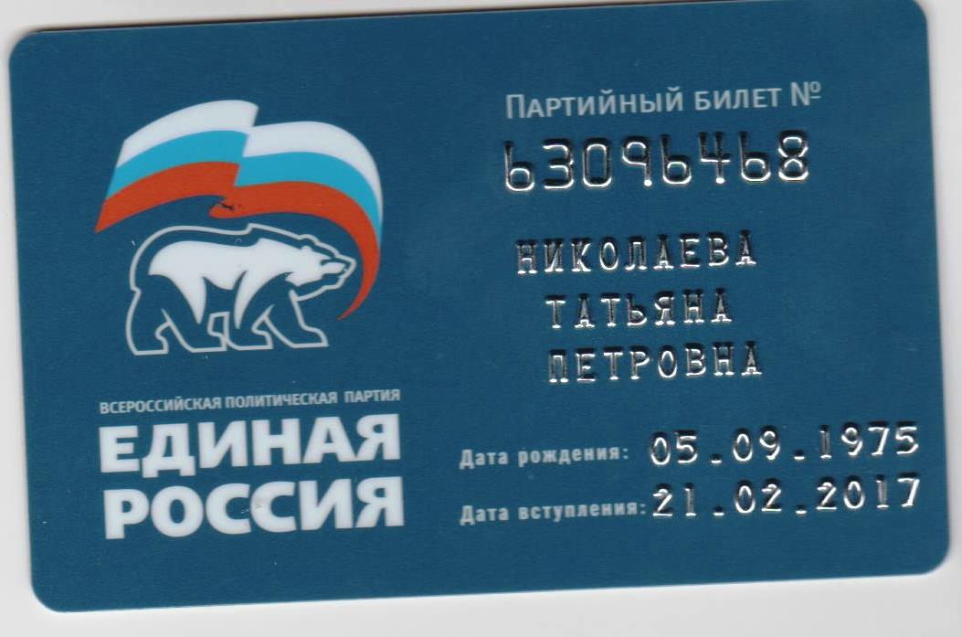
8. Общественно-педагогическая активность педагога: участие в экспертных комиссиях, в жюри конкурсов, депутатская деятельность и т.д.

Slide 36
9. Позитивные результаты работы с детьми:

Slide 37
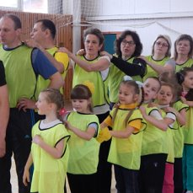

Slide 39
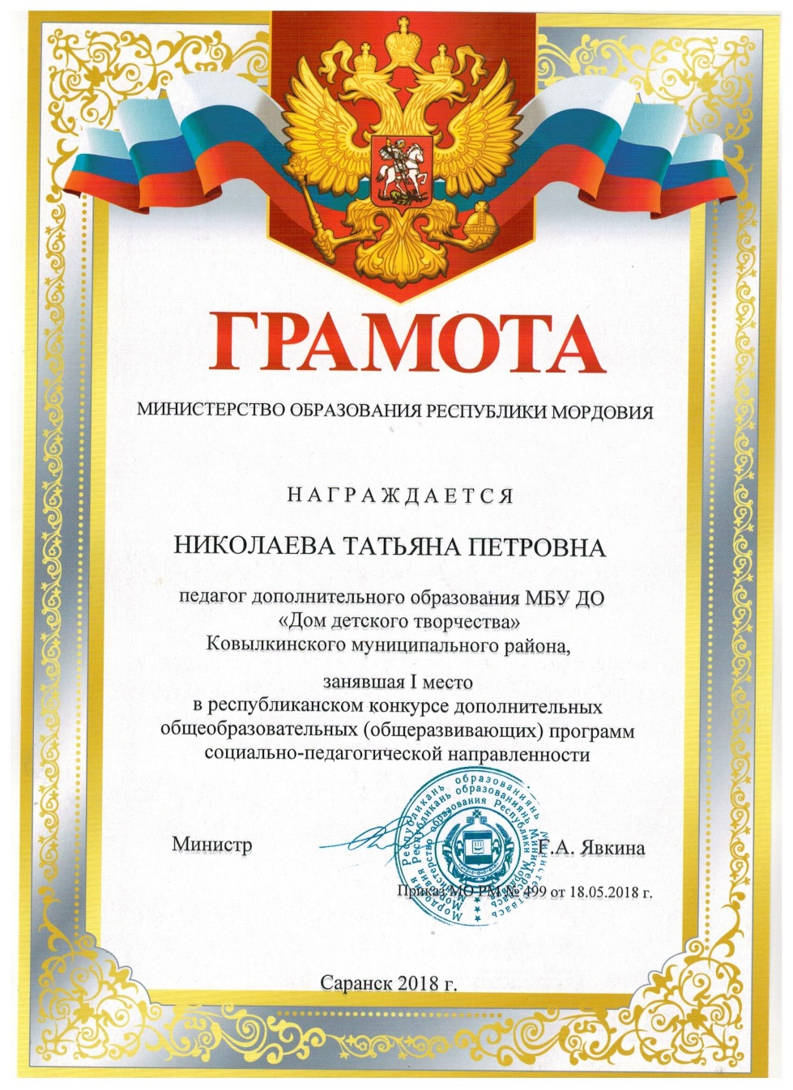
10. Участие педагога в профессиональных конкурсах
Республиканский уровень::
«Республиканский конкурс
дополнительных программ
социально-педагогической
направленности»
- победитель, 2018 г.

Slide 40
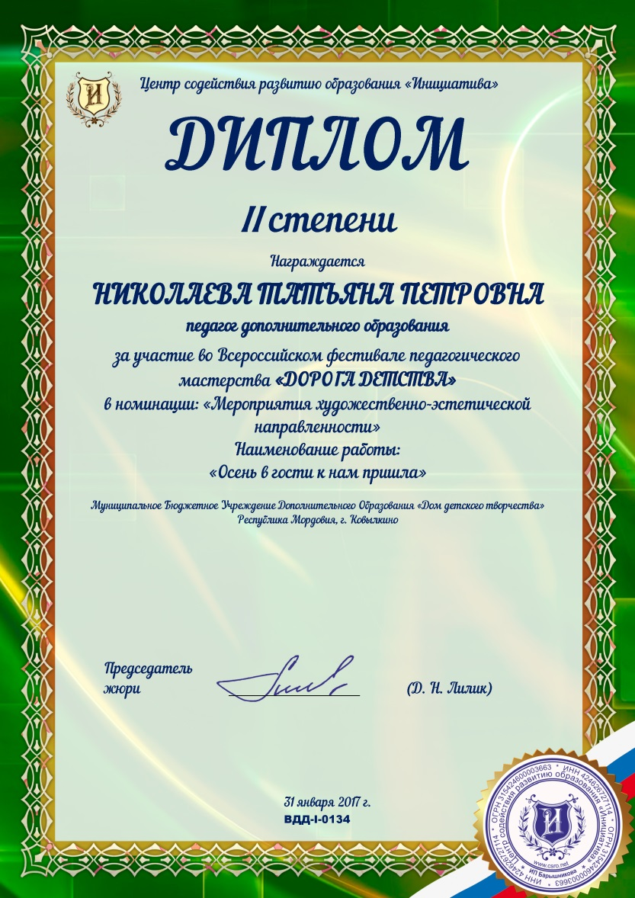

Slide 41
11. Награды и поощрения педагога в межаттестационный период
Муниципальный уровень:
Благодарность от Главы администрации Ковылкинского района, 2016г.

Slide 43
11. Награды и поощрения педагога в межаттестационный период
Республиканский уровень:
Грамота за педагогическое мастерство в подготовке призёра XII Республиканского конкурса детско –юношеского творчества по пожарной безопасности – 2015 г.
Грамота за организацию выставки «Бисероплетение» в Ковылкинском музее. 2017г.

Slide 44
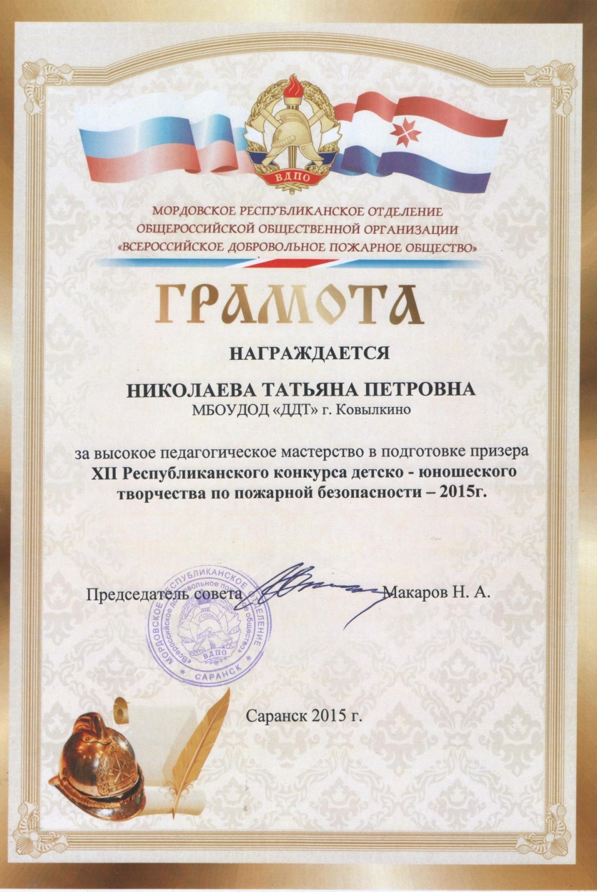

Slide 45
11. Награды и поощрения педагога в межаттестационный период
Международный уровень:
. Благодарность от Центр Содействия развития образование «Инициатива» 2017г.
. Грамота за подготовку участника в конкурсе «Созвездие Гагарина» V Международного Гагаринского фестиваля

Slide 46
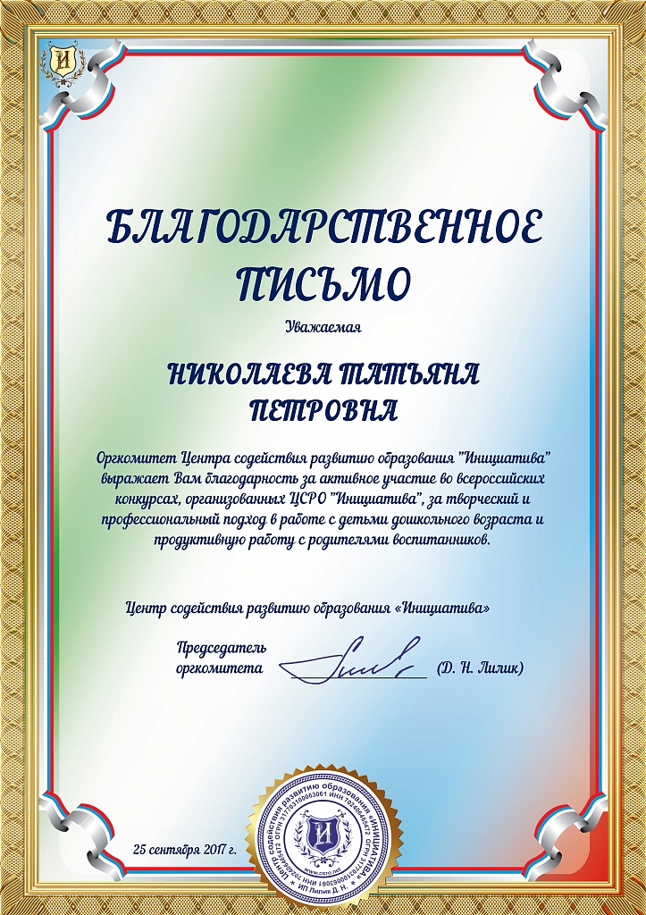

Slide 47
12. Повышение квалификации
«Психолога – педагогические и технологические подходы к выявлению и развитию одарённости учащихся», г. Саранск МРИО, с 02.12.2015-25.12.2015г., 74 ч.
«Личностно-ориентировочное образование- основное направление гуманизации образовательного процесса», г. Саранск МРИО, с 27.10.2015-27.11.2015г., 72 ч.
«Современные педагогические технологии в системе дополнительного образования детей», г. Саранск МРИО, с 10.09.2018-03.10.2018г., 108 ч.

Slide 48
